Slide 1
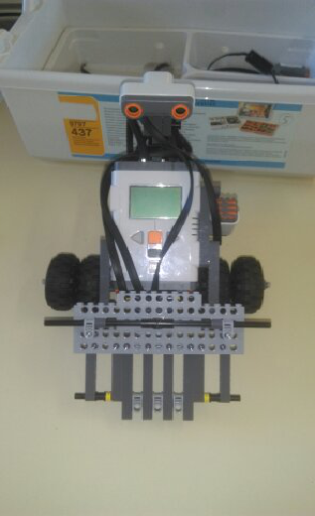
PROJET SIN: Robot sumo
Perez romain
Rouane janis

Slide 2
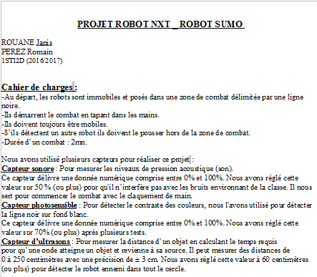
Projet:

Slide 3
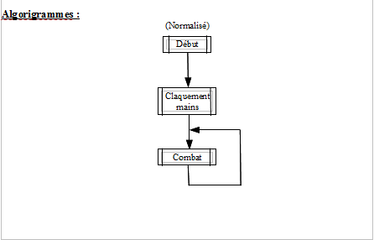
Algorigramme:

Slide 4
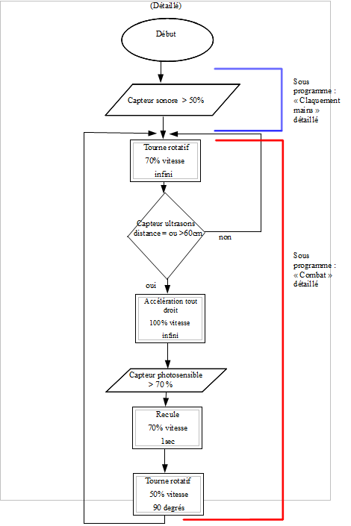
Alrigramme détaillé:

Slide 5
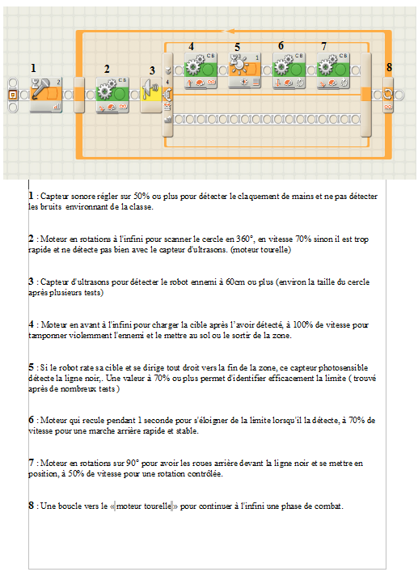
Système NXT:

Slide 6
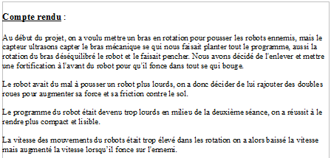
Suivit:

Slide 7
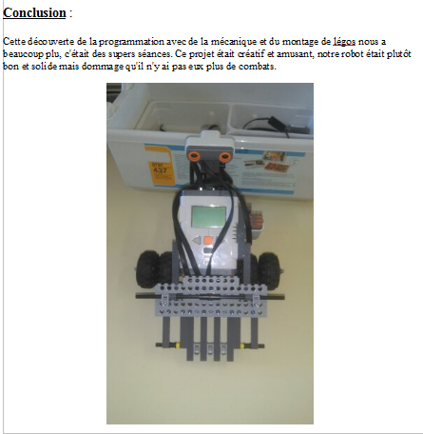
Conclusion:

